Slide 1
Организация и проведение микробиологического мониторинга в МО, новые методические рекомендации
Старшая медицинская сестра ГБУЗ СОКСП Натариус Ю.Л.

Slide 2
Нормативные документы
СанПин 3.3686-21
(п. 3533, 3536, 3537, 4124, 125, 3633)
СТ 2.1.3678-20
МР 3.1.0346-24
МУ4.2.2039-05
МУК 4.2.2942-11 (в мед. организациях)

Slide 3
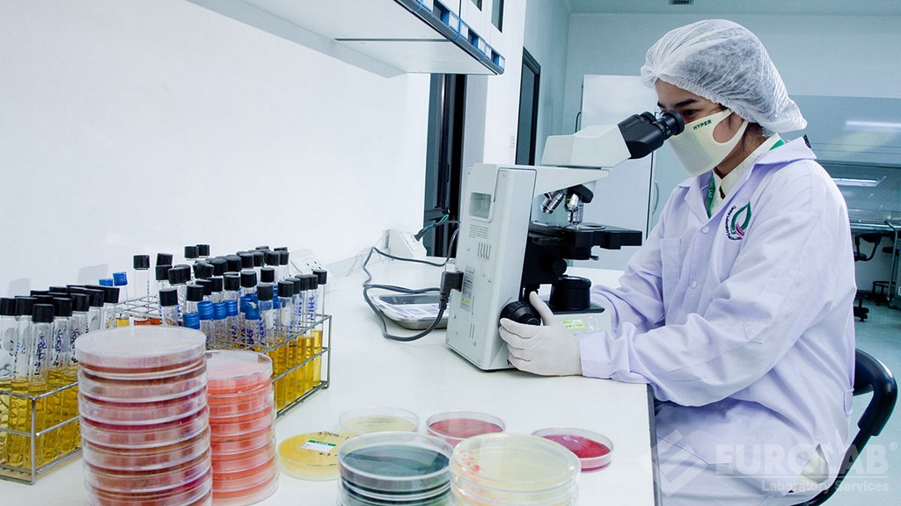
Микробиологический мониторинг
Является важнейшей составляющей эпидемиологического надзора за ИСМП, позволяющей
проводить раннюю диагностику ИСМП, осуществлять слежение за динамикой эпидемического процесса, факторами и условиями, влияющими на его распространение, анализ и обобщение полученной информации для разработки научно обоснованной системы профилактических и противоэпидемических мероприятий.

Slide 4
Микробиологический мониторинг
Для микробиологического мониторинга можно привлечь стороннюю специализированную организацию
Организация должна быть аккредитована в области санитарно-эпидемиологической экспертизы (п. 3.4 МР 3.1.0346-24). В этом случае отбор, транспортировку, анализ проб и выдачу заключения будет выполнять компания, с которой заключен договор. Одобряет эту компанию главврач, он может выбрать ее сам или поручить это эпидемиологу или главной медсестре.

Slide 5
Микробиологический мониторинг
Главная медсестра отвечает за отбор проб. Совместно с эпидемиологом нужно разработать СОП или алгоритм по взятию биологического материала от пациентов и сотрудников, обучить подчиненных работать по нему (п. 3.6 МР 3.1.0346-24). Главный врач может поручить также мониторинг объектов больничной среды. Для этого понадобится определить объекты, разработать СОП по взятию смывов и обучить по нему старших медсестер.
Созовите собрание старших медсестер. Сообщите им, как часто по графику в их отделениях будет проводиться микробиологический мониторинг. Совместно с ними определите точки отбора проб.
Выполнять отбор проб могут старшие медсестры, главная медсестра или помощник врача-эпидемиолога – в зависимости от того, кому поручит задачу главврач.

Slide 6
Если смывы берет сторонняя организация
Старшие медсестры сопровождают сторонних специалистов при заборе проб в своем отделении. Они должны к приходу сотрудников лаборатории подготовить объекты, с которых берут смывы – проконтролировать уборку и дезинфекцию помещений, подготовить утвержденный заранее с главной медсестрой список объектов, с которых надо взять пробы. В процессе они должны помогать при необходимости, например, подсказывать названия отделений и кабинетов при заполнении направлений.

Slide 7
Кратность микробиологического мониторинга
П -3533. Санитарно-бактериологические исследования внутрибольничной среды проводят по эпидемиологическим показаниям, а также в соответствии с планом производственного контроля, утвержденным руководителем организации по каждому отделению, с кратностью, предусмотренной санитарными правилами или локальными нормативными актами, но не реже 1 раз в 6 месяцев. Объем санитарно-бактериологических исследований определяется эпидемиологической необходимостью.

Slide 8
СаНПиН 3.3686-21
П-3535. Объектами исследования при проведении санитарно-бактериологического контроля являются:
воздушная среда;
предметы внутрибольничной среды, рабочие поверхности, медицинское оборудование,
руки персонала;
оборудование для стерилизации;
дезинфекционные камеры;
химические средства для дезинфекции;
белье.

Slide 9
Как часто проводить контроль
Минимальную кратность производственного контроля различных показателей определяют СанПиН 3.3686-21 и МР 3.1.0346-24. В медорганизации можно разработать свой график и брать смывы чаще. Если получили неудовлетворительные результаты, при возникновении очага ИСМП или ухудшении эпидобстановки, нужно провести дополнительную дезинфекцию и взять смывы снова. График исследований нужно закрепить в плане производственного контроля по каждому отделению, утвержденном главврачом.

Slide 10
Где проводить
Приложение №3
Класс частоты помещения: Это помещения классов чистоты А и Б – с асептическим и особым режимом работы. (стр75-77)

Slide 11
Воздушная среда
П- 3536 Взятие проб с поверхностей различных объектов осуществляют методом смывов (не менее 5 смывов в одном помещении), проб воздуха- аспирационным методом

Slide 12
МУК 4.2.2942-11
3. Методы санитарно-бактериологических исследований
3.1. Исследования бактериальной обсемененности воздушной среды

Slide 13
Аспиратор ПУ-1Б
Аспиратор ПУ-1Б предназначен для автоматического отбора проб биологических аэрозолей при проведении санитарного контроля воздуха различных помещений и атмосферного воздуха.
Аспиратор ПУ-1Б обеспечивает отбор проб аэрозолей на плотную питательную среду импакционным осаждением (объёмы от 50 до 1000 л, чашки Петри 90 и 100 мм).
Отобранные пробы анализируются в лабораторных условиях с применением стандартных методик.

Slide 14
Периодичность контроля
Объект контроля | Предмет контроля | Периодичность контроля | Нормативная документация
Рабочие поверхности медицинское оборудование | Эффективность профилактической дезинфекции | не реже 1 раз в 6 месяцев (не менее 5 смывов в одном помещении) | Сан ПиН 3.386-21 п.3533,п.3536
Руки медицинского персонала | Эффективность мероприятий по гигиене рук | не реже 1 раз в 6 месяцев (не менее 5 смывов в одном помещении) | Сан ПиН 3.386-21 п.3533,п.3536
Одежда медперсонала | Контроль качества стирки белья | не реже 2 раз в год | СанПиН3.3686-21 п.4124
Изделия медицинского назначения. Перевязочный материал и т.д. | Контроль стерильности ИМН | не реже 1 раза в полгода, в соответствии с правилами внутреннего распорядка (локальными нормативными актами) или СОП кратность может быть увеличена (1 раз в месяц или 1 раз в квартал) | Сан ПиН 3.386-21 п.3633

Slide 15
Перечень объектов
Ориентировочный перечень объектов, с которых нужно брать смывы для контроля микробной обсемененности, есть в МУК 4.2.2942-11. На его основе совместно с эпидемиологом и старшими медсестрами выделите в каждом помещении объекты, у которых высок риск передачи возбудителей ИСМП

Slide 16
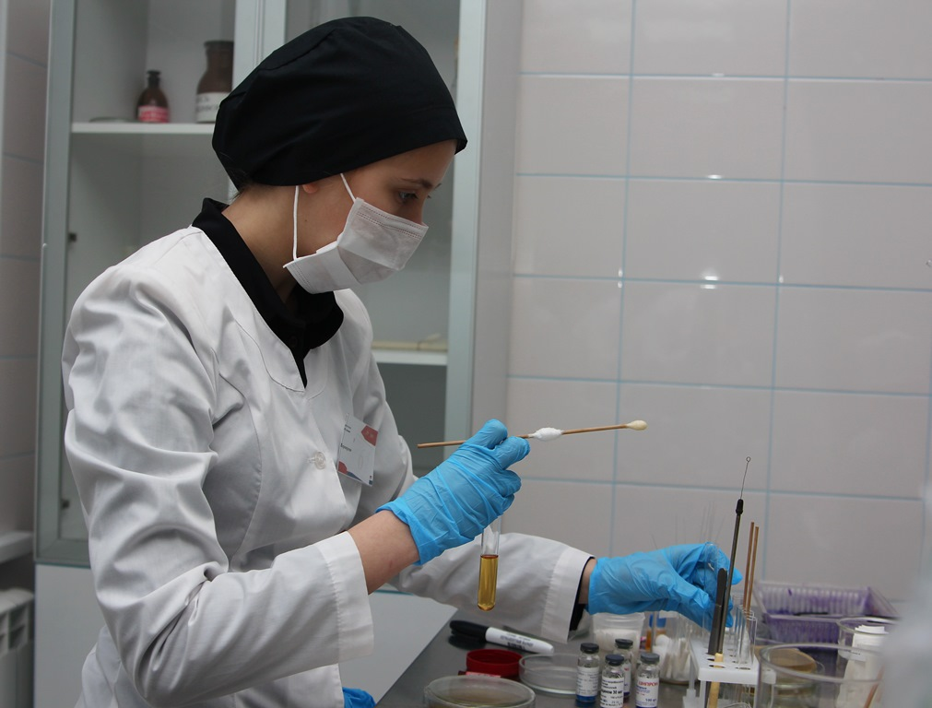
Объекты
Поверхности, мебель, оборудование:
санитарно-техническое оборудование,
раковины,
смесители раковин,
сливные сифоны.

Slide 17
"МР 4.2.0220-20. 4.2. Методы контроля. Биологические и микробиологические факторы. Методы санитарно-бактериологического исследования микробной обсемененности объектов внешней среды. Методические рекомендации" (утв. Главным государственным санитарным врачом РФ 04.12.2020)
II. ОТБОР ПРОБ С ОБЪЕКТОВ ВНЕШНЕЙ СРЕДЫ ДЛЯ ПРОВЕДЕНИЯ
ИССЛЕДОВАНИЯ НА МИКРОБНУЮ ОБСЕМЕНЕННОСТЬ
2.1. Отбор проб с поверхностей различных объектов осуществляют методом смывов.
2.2. Для контроля микробной обсемененности и эффективности санитарной обработки смывы с объектов окружающей среды проводят до начала работы, либо во время производственного процесса после проведения надлежащей обработки поверхности. В случае необходимости выявления источника обсеменения при установленной микробной контаминации отбор производят с необработанных поверхностей.

Slide 18
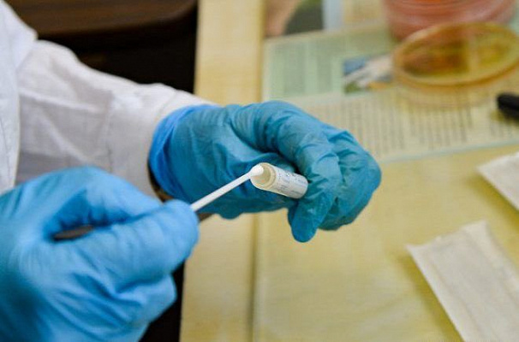
Какие условия
В каждом помещении, которое нужно проверить, надо взять не менее пяти смывов с разных точек. Можно брать больше, особенно в режимных кабинетах. Смывы на микробиологические показатели проводите минимум через 30 минут после уборки. Окна и двери при этом должны быть закрыты.
Пробы с поверхностей различных объектов берут методом смывов. Если берете смывы с мелких предметов, делать это надо со всей поверхности. Если поверхность предмета большая, проводите смывы в нескольких местах. Общая площадь поверхности, с которой брали смыв, должна быть примерно 100 см2 Смывы берите в стерильные пробирки с 2 мл стерильной 0,1 % пептонной воды с добавлением нейтрализаторов дезинфицирующих средств. В пробирки вмонтированы стерильные ватные тампоны. До отбора образцов тампон не должен касаться жидкости, а перед взятием покачайте пробирку, смачивая тампон. Смывы надо брать влажным тампоном.

Slide 19
СаНПиН 3.3686-21
П- 3537 В плановом порядке исследования проводят на санитарно- показательную микрофлору- стафилококки, бактерии группы кишечной палочки

Slide 20
СаНПиН 3.3686-21
П-3633. Кратность контроля стерильности изделий медицинского назначения - не реже 1 раза в полгода. В соответствии с правилами внутреннего распорядка (локальными нормативными актами) или СОП кратность может быть увеличена (1 раз в месяц или 1 раз в квартал).

Slide 21
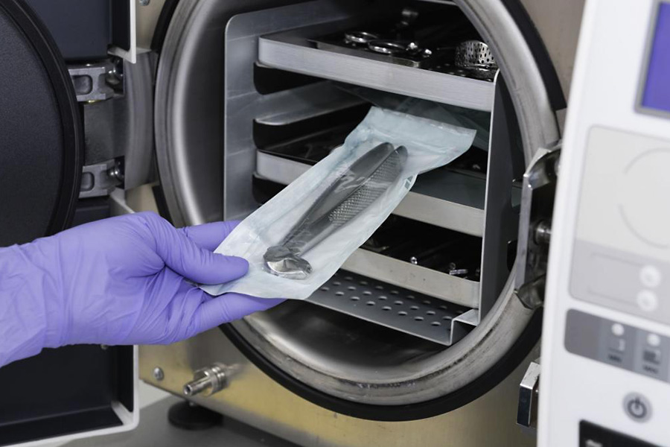
Изделия медицинского назначения
Медизделия:
хирургические и терапевтические инструменты, в том числе вращающиеся;
слюноотсосы, ретракторы, роторасширители, зеркала и т.п.

Slide 22
П. 4 Правила отбора проб для стерильности изделий медицинского назначения в лечебных организациях
4.2. Все изделия медицинского назначения, подлежащие контролю,
направляют в микробиологическую лабораторию в упаковке, в которой
осуществляли их стерилизацию, дополнительно заворачивают в стерильную
простыню или помещают в стерильную наволочку.
Контроль стерильности проводят путем прямого посева (погружения) отдельных деталей
(разъемные изделия)
изделий целиком (при их небольших размерах перевязочного материала и т. п. При проверке стерильности более крупных изделий проводят отбор
проб методом смывов с различных участков поверхности изделий: с помощью
стерильного пинцета (корнцанга) каждый участок тщательно
протирают марлевой салфеткой (размер салфетки 5 x 5 см), увлажненной
стерильной питьевой водой. Каждую салфетку помещают в отдельную
пробирку (колбу, флакон) с питательной средой.

Slide 23
СаНПиН 3.3686-21
П-3533….. Приоритетным следует считать контроль качества обработки рук медицинского персонала.

Slide 24
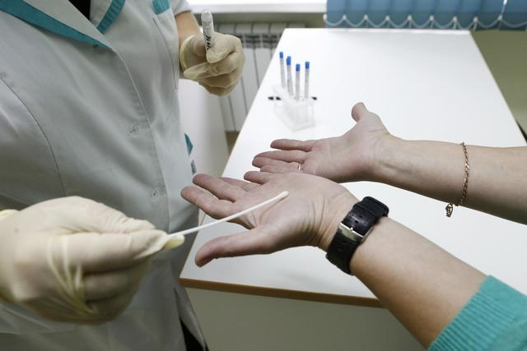
С рук медработников
Проверять нужно руки всех медицинских работников: врачей, медсестер, санитарок. Смывы берите с чистых рук до выполнения каких-либо процедур. Чтобы взять смывы с рук медработников, протрите тампоном ладони обеих рук. Надо провести не менее пяти раз по каждой ладони и пальцам, потом протереть между пальцами, ногти и под ногтевые пространства. МУК 4.2.2942-11. п-5

Slide 25
С перчаток
С каких перчаток
Проверяйте только стерильные перчатки. Достаточно проверить одну-две пары, поскольку каждая пара в заводской упаковке и не контаминируется ничем в медорганизации. Вскрывайте упаковку сразу перед взятием смывов.
Как брать
Для взятия смывов с перчаток протрите не меньше пяти раз каждую. Смывы берите только с наружной стороны ладонной поверхности перчатки.

Slide 26
СаНПиН 3.3686-21 Смывы с белья
П-4124. При стирке белья должны быть обеспечены дезинфекция, должное качество стирки и микробиологическая чистота. Микробиологическая чистота белья определяется отсутствием санитарно-показательной микрофлоры (бактерии группы кишечной палочки - БГКП, золотистый стафилококк) в смывах с чистого белья, проводимых в рамках производственного контроля не реже 2 раз в год, по эпидемиологическим показаниям и в ходе контрольных (надзорных) мероприятий.

Slide 27
"МР 4.2.0220-20. 4.2. Методы контроля. Биологические и микробиологические факторы. Методы санитарно-бактериологического ...
Смывы с санитарной одежды отбирают с помощью тампонов с четырех участков, каждый из которых должен быть не менее 25 см2, а именно нижняя часть каждого рукава и две площадки с верхней и средней частей передних пол одежды.

Slide 28
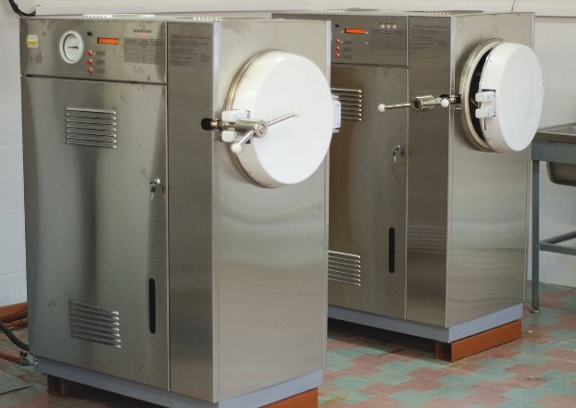
Бактериологический контроль стерилизаторов
СаНПиН 3.3686-21 п125(51) стерилизаторы подлежат бактериологическому контролю после их установки (ремонта), а также в ходе эксплуатации не реже двух раз в год в рамках производственного контроля.

Slide 29
СаНПиН 3.3686-21 п-3628. Контроль работы стерилизаторов проводят физическим, химическим и бактериологическим методами
-физическим - с использованием контрольно-измерительных приборов;
-химическим - с использованием химических индикаторов;
-бактериологическим - с использованием биологических индикаторов.
3629. Стерилизаторы подлежат бактериологическому контролю после их установки (ремонта), а также в ходе эксплуатации не реже двух раз в год в порядке производственного контроля.
3633. Кратность контроля стерильности изделий медицинского назначения - не реже 1 раза в полгода. В соответствии с правилами внутреннего распорядка (локальными нормативными актами) или СОП кратность может быть увеличена (1 раз в месяц или 1 раз в квартал).

Slide 30
"МР 3.1.0346-24. 3.1.
Дополнительно 1 раз в 6 месяцев выборочно проводятся процедуры индикации и разрушения (деструкции) матрикса биопленок с последующим выявлением свободноживущих микроорганизмов в соответствии с санитарно-эпидемиологическими требованиями а также методическим документами
Пункт 3534 СанПиН 3.3686-21.

Slide 31
"МР 3.1.0346-24. 3.1.
отбор проб смывов осуществляется с объектов внешней (больничной) среды, имеющих высокое эпидемиологическое значение (контактные поверхности, предметы, контактирующие с больными, руки и специальная (рабочая) одежда персонала, медицинские изделия, включая дозаторы для жидкого мыла и антисептиков), а также отбор проб рабочих растворов дезинфицирующих средств и кожных антисептиков;
отбор проб осуществляется в процессе работы структурного подразделения и не равнозначен отбору проб по контролю качества проведенной дезинфекции, который выполняется после проведения дезинфекционных мероприятий.

Slide 32
Требование обязательно проводить исследования на наличие ESCAPE-патогенов появилось впервые
ESCAPE-патогены – группа условно-патогенных микроорганизмов, включающая Enterococcus, Staphylococcus aureus, Acinetobacter spp., Pseudomonas aeruginosa, Clostridium difficile, представители семейства Enterobacterales (Escherichia coli, Klebsiella pneumoniae, Enterobacter spp., Proteus spp.). Это возбудители с высоким эпидемическим потенциалом формирования госпитальных штаммов и они практически устойчивы к действию многих антибиотиков

